Slide 1
基础

Slide 2
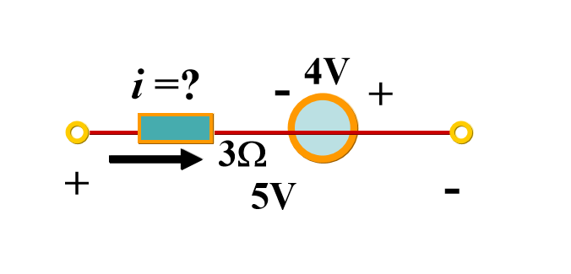
题目：1
-
5V

Slide 3
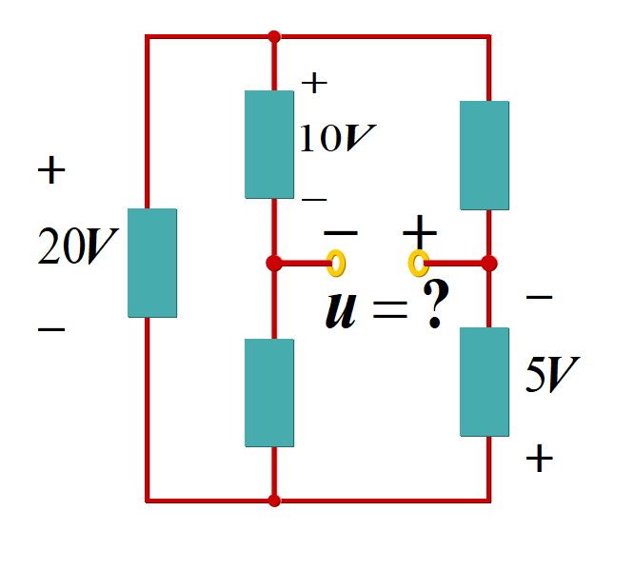
题目：2
tip
回路电压和为0
求U₁=？
U₂=？
U₁=？
U₂=？

Slide 4
题目：3
1、右图电路中，电流表A内阻可忽略不计，
已知Us=20V，R₁=R₄=10Ω，R₂=R₃=20Ω，则A表的读数为（ ）。

Slide 5
等效

Slide 6
题目：4
I₁
I₂
R
I₃
R
I₄
+
+
+
+
12V
2R
U₁
2R
U₂
2R
2R
U₄
求：I₁ ,I₄ ,U₄
_
_
_
_

Slide 7
题目：5
利用电源转换简化电路计算
1.
5A
2.
I＝？
+
3Ω
5Ω
10V
+
5Ω
_
7Ω
+
U=？
6A
4Ω
10V
_
2A
_

Slide 8
题目：6
求电路中的电流I
2A
I
6Ω
10Ω
4Ω
+
+
2A
30V
10Ω
40V
_
_

Slide 9
输入电阻

Slide 10
题目：7
计算下例一端口电路的输入电阻
i₁
R₂
i₂
R₃
R₁
+
u_{S}
_

Slide 11
一般电路

Slide 12
题目：8
I₁
I =?
+
10Ω
1A
+
10V
-10V
I =?
-
-

Slide 13


题目：9
2、下图电路中，求A、B 两点的电位u_{A} 、u_{B}。
IB
IA

Slide 14
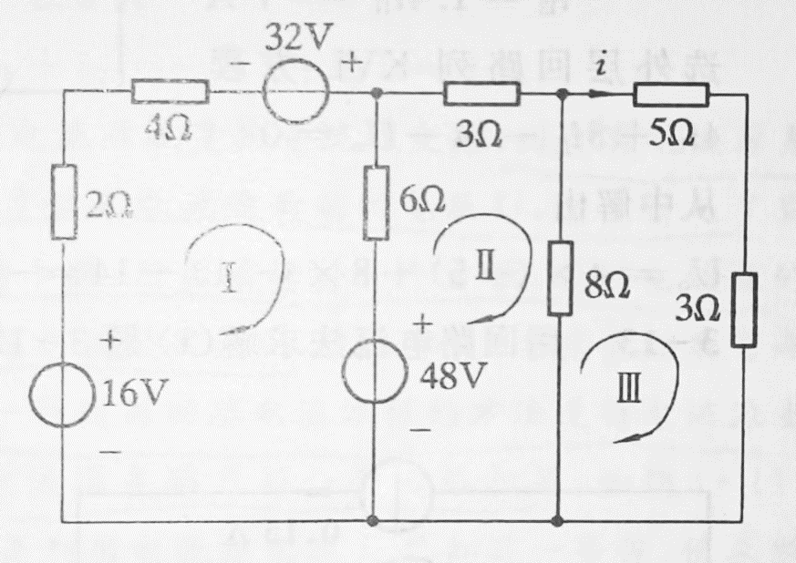
题目：10
1、写出该电路图的回路电流方程，回路的选择及回路电流的方向与编号如图。

Slide 15
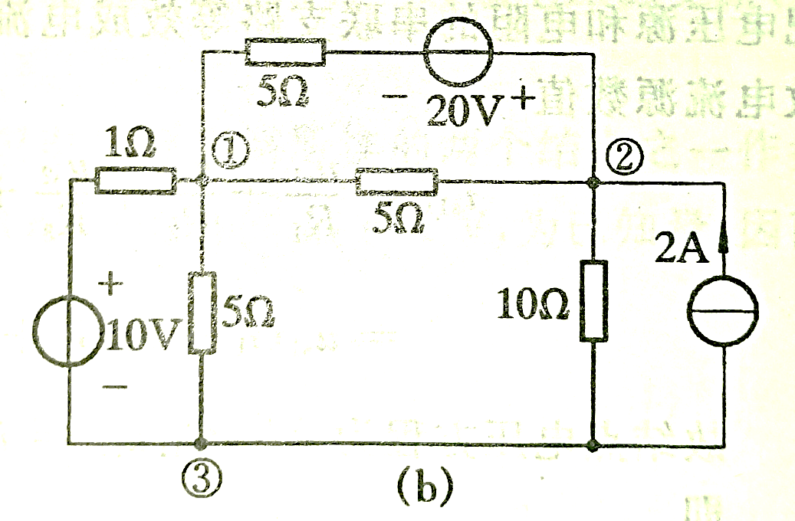
题目：11
2、写出该电路图的节点电压方程，节点编号如图所示，以节点3为参考节点。

